Slide 1
Poruchy osobnosti
Pavel Theiner, Pavla Linhartová
Psychiatrická klinika FN a MU Brno
Výuka psychiatrie pro studenty VL

Slide 2
Poruchy osobnosti a chování u dospělých dle MKN-10, F60-F69
F60: Specifické poruchy osobnosti
F61: Smíšené a jiné poruchy osobnosti
F62: Přetrvávající změny osobnosti, které nelze přisoudit poškození nebo nemoci mozku
F63: Nutkavé a impulzivní poruchy
F64: Poruchy pohlavní identity
F65: Poruchy sexuální preference
F66: Poruchy specifické a chování související se sexuálním vývojem a orientací
F68: Jiné poruchy osobnosti a chování u dospělých

Slide 3
F63: Nutkavé a impulzivní poruchy
F63.0 Patologické hráčství
F63.1 Patologické zakládání požárů (pyromanie)
F63.2 Patologické kradení (kleptomanie)
F63.3 Trichotillomanie

Slide 4
F64: Poruchy pohlavní identity
F64.0 Transsexualismus
F64.1 Transvestitismus
F64.2 Porucha pohlavní identity v dětství

Slide 5
F65: Poruchy sexuální preference
F65.0 Fetišismus
F65.1 Fetišistický transvestitismus
F65.2 Exhibicionismus
F65.3 Voyerismus
F65.4 Pedofilie
F65.5 Sadomasochismus
F65.6 Mnohočetné poruchy sexuální preference
F65.8 Jiné poruchy sexuální preference (např. frotérství, tušérství, zoofilie, nekrofilie…)

Slide 6
Osobnost
osobnost – duševní celek charakteristický:
  vnitřní jednotou a strukturovaností jeho dílčích složek
  individuální specifičností, odlišností od jiných osobností
  vývojovou kontinuitou, tj. relativní stálostí konstelace psychických vlastností v průběhu vývoje
Za normálních okolností jde o integrovaný komplex všech psychických projevů chování, prožívání či vnímání, který je typický vždy pro konkrétního člověka
Projevuje se způsoby jednání v různých situacích, které jsou dlouhodobě stabilní (tím se liší od jednání
u duševních poruch, kde existuje rozdíl oproti stavu premorbidnímu)

Slide 7
Osobnost
Struktura osobnosti je pro každého člověka charakteristická.
Vrozené dispozice = temperament
Získané vlastnosti = charakter

Slide 8
Co je to osobnost?
RŮZNÉ POHLEDY
NA OSOBNOST A JEJÍ VÝVOJ

Slide 9
Biologický základ osobnosti
  genetika
    dědičnost různých rysů osobnosti je 30 – 50%
    Některé osobnostní rysy souvisí s variabilitou genů
  neurobiologie
Psychologický základ osobnosti
  raný vývoj dítěte
  raný stres
  výchova
  vlivy okolí

Slide 10
Neurobiologie osobnosti
Individuální reaktivita a senzibilita
Příklad: vliv raného stresu na počet inhibičních
a excitačních synapsí v mozku
Neuroanatomické a funkční struktury:
Příklad: fronto-parietální inhibiční síť
Neuromodulatorní systémy
Neuroplasticita!!!

Slide 11
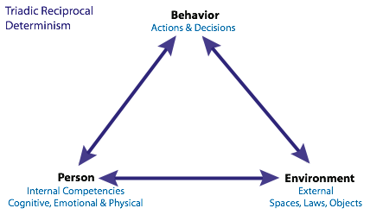
Teorie sociálního učení

Slide 12
PSYCHODYNAMICKÉ POHLEDY NA OSOBNOST
A JEJÍ VÝVOJ

Slide 13
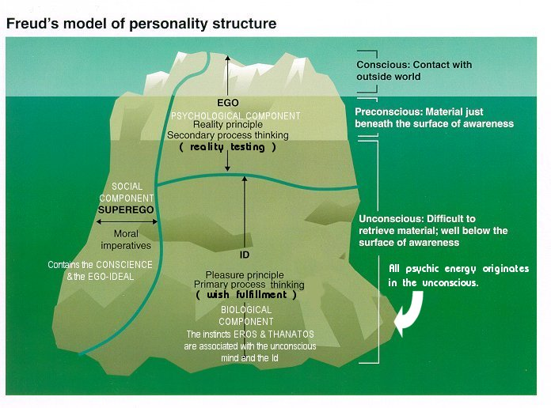
Psychoanalytická teorie osobnosti

Slide 14
Psychoanalytická teorie osobnosti
Postulována Freudem
Jako významné pro vývoj osobnosti vyzdvihuje především události v prvních 5 letech života
Vyvíjející jedinec musí úspěšně projít klíčovými stádii vývoje libida (orální, anální a genitální), aby se vyvinula zdravá osobnost
Problém v některé fázi souvisí s rysy dospělé osobnosti
  potíže v anální fázi – nutkavé rysy osobnosti
Klíčovou roli hrají vztahy k nejbližším osobám

Slide 15
Obranné mechanismy
Vytěsnění
Potlačení
Popření
Racionalizace
Projekce
Reaktivní výtvor – silné vyjádření opačného motivu
Intelektualizace – emoční odstup od stresoru
Humor
Sublimace
Regrese
Útěk do fantazie
Somatizace
…

Slide 16
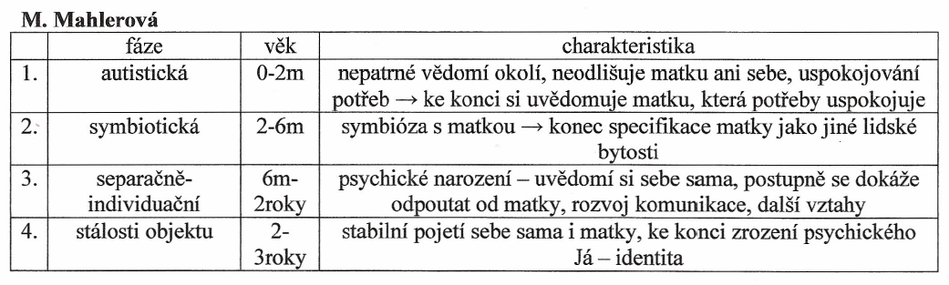

Slide 17
Teorie objektních vztahů
Postupné vytváření stabilního integrovaného obrazu self a druhých („objektů“)
Rizika ve vývoji:
  „difuze identity“ – nedostatečně vyjasněná identita
  štěpení – nedostatečná integrace pozitivních a negativních součástí self a druhých
  nedostatečné dosažení stálosti objektu

Slide 18
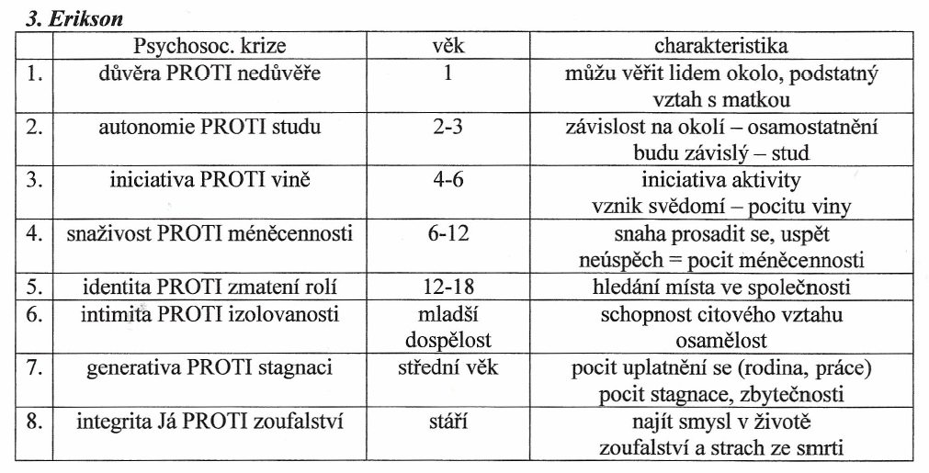

Slide 19
Biosociální teorie PO
Kombinace biologické predispozice a vlivů prostředí
Marscha Linehan, 1993
Biologická zranitelnost
Zvýšená emoční citlivost
Zvýšená emoční reaktivita
Pomalejší návrat
do emočního klidu
Znehodnocující prostředí (invalidating environment)
Odmítá, kritizuje nebo trestá
osobní prožívání
Trestá projevování emocí, zároveň posiluje intenzivní emotivitu
Etiologie hraniční poruchy osobnosti

Slide 20
Invalidating environment: znehodnocující prostředí
osobní prožívání jedince se setkává s neadekvátní, kritickou, extrémní či jinak nepodpůrnou reakcí
kontinuum od prostého nepochopení po zneužívání
Invalidace traumatu
  vede ke zkušenosti, že intenzivní emoční prožitky se nesmějí sdílet
  čím silnější emoce, tím větší potřeba sdílet...
„Ale prosím tě, vždyť se ti nic neděje, nepřeháněj!“
-> Neměl bych se takhle cítit. Jsem divný/špatný/jiný...
Etiologie hraniční poruchy osobnosti

Slide 21
invalidation
„Prosím tě, netvař se tak tragicky!“
„Ale to je přece směšné.“
„Proč brečíš? Vždyť ti nic není.“
„Tohle nebudu poslouchat!“
„Vzpamatuj se! Chovej se jako dospělý!“
„ Vždyť se vlastně nic nestalo.“
„Vždyť to není tak zlé.“
„Myslíš ty taky někdy na ostatní?“
„Přestaň si vymýšlet!“
„Nikdo jiný kromě tebe s tím problém nemá.“
„Nebreč jak mimino!“
„S takovýma věcma mě neotravuj.“
„Děláš taky něco jiného, než že si stěžuješ?“
Etiologie hraniční poruchy osobnosti

Slide 22
KOGNITIVNĚ BEHAVIORÁLNÍ POHLED NA OSOBNOST

Slide 23
Kognitivní schémata
Relativně stabilní způsob organizace myšlení a hodnocení událostí (A. T. Beck)
Souhrn základních, často nevědomých předpokladů o tom, jaký jsem, jaký je svět kolem mě a co od něj mohu očekávat
„jádrová přesvědčení“
„Pokud udělám chybu, znamená to, že nejsem k ničemu.“
„Abych byl šťastný, musím být uznáván všemi lidmi.“
„Měl bych být vždy schopen zvládnout všechno sám.“
„Nikomu se nedá věřit.“

Slide 24
Kognitivní omyly
Tendence k potvrzování těchto schémat
Interpretace podnětů ve shodě se schématy (asimilace)
Kognitivní omyly (nepodložené závěry, zkreslený výběr faktů, nadměrná generalizace, vztahovačnost aj.)
Nadměrně a nedostatečně rozvinuté strategie u poruch osobnosti na základě jádrových přesvědčení

Slide 25
OSOBNOST A DUŠEVNÍ ONEMOCNĚNÍ

Slide 26
Typy osobnosti a duševní nemoci
Různé typy osobnosti různě predisponují k psychiatrickým onemocněním – souvisí to s tím, jak daný jedinec obvykle reaguje na stresové podněty
Typ osobnosti také ovlivňuje a mění „učebnicový“ obraz duševní nemoci – tzv. patoplastický faktor
Typ osobnosti také určuje vztah k léčbě a spolupráci

Slide 27
Vztah k sobě, přesvědčení o sobě, integrace/difuze identity
Vztahy k druhým, přesvědčení o druhých
Rigidní a opakující se vzorce chování a jejich možný účel
Rozvinuté a nerozvinuté strategie reagování
Citlivost vůči stresu
Obranné mechanismy a copingové strategie
Strategie regulace emocí
Vývojově: rané dětství, vztah k primárním pečujícím osobám, raný stres, traumata

Slide 28
Vyšetření osobnosti
Anamnéza:
  vztah k sobě
  vztahy k druhým
  aktivity ve volném čase (zájmy a koníčky)
  převažující ladění
  povaha
  zvládání stresu a intenzivních emocí
  postoje a názory (morální, náboženské, ke zdraví, k tělu…)
  návyky, zlozvyky, abusus
  vývoj
Anamnéza od pacienta, od blízkých a pozorování chování pacienta
Pacienti někdy hodnotí svoji osobnost hodně zkresleně

Slide 29
Vyšetření osobnosti
V běžném životě obvykle odhadujeme osobnost člověka podle jeho chování v dané situaci
U psychiatrických pacientů je však chování značně ovlivněno probíhající duševní poruchou, proto z něj nelze na druh osobnosti usuzovat a je nutno využít informací z minulosti, před vypuknutím duševní poruchy
K dispozici jsou standardizované testy popisující osobnost – opět jsou ale zkreslené v přítomnosti duševní poruchy

Slide 30
Proč vyšetřovat osobnost pacienta?
V pátrání po etiologii duševní poruchy to pomáhá pochopit, proč jsou některé události pro pacienta stresové a jiné nikoli
Při diagnostice to vysvětluje některé netypické příznaky
Při léčbě to pomáhá předpovídat reakce pacienta, postoje k léčbě a potenciální problémy ve spolupráci
Komunikace s pacientem

Slide 31
Když je sama osobnost nemocná…
Některé druhy osobností jsou natolik abnormální,
že zásadně narušují běžný život svým nositelům
v mnoha oblastech
Není možné vytyčit ostrou hranici mezi normálním
a abnormálními osobnostmi
Využívají se proto
  statistická kritéria (podobně např. jako u IQ)
  sociální kritéria (působí utrpení nositeli a/nebo okolí)

Slide 32
Když je sama osobnost nemocná…
Charakteristická a trvalá vnitřní struktura a projevy chování jsou zřetelně odlišné od očekávaného přijatelného průměru chování dané společnosti (od „normy“) a projevuje se v několika různých oblastech a začíná v pozdním dětství či adolescenci (dle MKN-10)
Hluboce zakořeněné a přetrvávající vzorce chování projevující se jako stereotypní reakce na široký rozsah osobních a sociálních situací

Slide 33
Když je sama osobnost nemocná…
kdyby žil takový člověk na pustém ostrově, asi by se nikdy nedozvěděl, že má problém se svou osobností
k problémům totiž dochází zásadně v kontaktu s okolím
  ve větší či menší míře
extrém tvoří jedinci, kteří se nedokáží začlenit do společnosti a respektovat její pravidla, např. lidé mající trvalé problémy se zákonem
většinu tvoří lidé do jisté míry do společnosti zapadající, ale ne ve všech situacích
A každá, i abnormální osobnost má své slabé a silné stránky

Slide 34
Abnormální osobnost jako diagnóza
Rozdělení abnormálních osobností do kategorií
a jednotek je velmi obtížné
Existuje mnoho teorií o osobnosti a mnoho různých dělení
Psychiatrická klasifikace je popisná, a proto má popisné dělení podle příznaků, používá však často psychoanalytické termíny jako názvy jednotek
Pohled psychologů a psychiatrů se pak často liší,
a to i terminologicky

Slide 35
Abnormální osobnosti
akcentovaná osobnost – výrazněji vyvinut určitý osobnostní rys (nevzdaluje se příliš od normy, např. výbušnost, zranitelnost…)
deprivovaná osobnost – vývoj pod nedostatkem emočních složek – potlačené emoční vnímání – citová chudost – neschopnost vyjádřit vřelé city (je základem u anetických lidí)
depravovaná – nežijí podle obvyklých norem běžného soužití, delikventi, asociální chování (žijí mimo normu, ale bez trestné činnosti), drogově závislí aj.
primitivní – jednoduché vzorce chování, nižší rozumové schopnosti, nedostatečná výchova, výuka, socializace

Slide 36
Abnormální osobnosti
dezintegrace – rozpad osobnosti, nejzávažnější porucha, jednotlivé složky osobnosti se uvolňují, všechny kvality psychiky postiženy, ztrácí kontakt s minulostí i přítomností, změna ve vývoji povahy, neadekvátní reakce (např. schizofrenie, demence, organické onemocnění CNS)
transformace – trvalá přesvědčenost, že je někým jiným, vzácná, závažná, člověk ignoruje svou identitu, nevývratné přesvědčení
alterace – mnohočetná nebo disociovaná osobnost, žije sám za sebe se všemi vzpomínkami, v přechodném období je jako někým jiným, většinou se vrátí k normálu, obvykle si druhý život nepamatuje, náhlá ztráta původní identity, po určitou dobu žije v jiné identitě (přechody si neuvědomuje), vzácná

Slide 37
Abnormální osobnost jako diagnóza
Dříve se označovaly termínem „psychopatie“ a jejich nositelé jako „psychopati“
Tyto termíny pronikly do běžné mluvy a staly se urážlivými a proto se dále v oficiální terminologii nepoužívají
Současný termín zní PORUCHA OSOBNOSTI
  anglicky „personality disorder“ (PD)
Pro konkrétní poruchu se přidává přídavné jméno (jaká porucha osobnosti?)

Slide 38
Poruchy osobnosti
Obecná kritéria pro poruchu osobnosti:
  Přetrvávající vzorec prožívání a chování, který se nápadně liší
  od očekávání v dané kultuře. Tento vzorec je přítomný alespoň
  ve dvou oblastech: kognice, afekt, interpersonální fungování, kontrola impulzů
  Tento vzorec je rigidní a objevuje se napříč různými osobními
  i sociálními situacemi
  Je přítomen klinicky signifikantní distres nebo potíže
  v interpersonální, pracovní či jiné sféře života
  Projevy od věku pozdního dětství nebo adolescence
  Projevy nelze přiřadit jiné příčině, např. zneužívání návykových látek, traumatické události, poranění mozku apod.

Slide 39
SPECIFICKÉ PORUCHY OSOBNOSTI
MKN-10
F60.0 Paranoidní PO
F60.1 Schizoidní PO
F60.2 Disociální PO
F60.3 Emočně nestabilní PO
F60.4 Histrionská PO
F60.5 Anankastická PO
F60.6 Anxiozní (vyhýbavá) PO
F60.7 Závislá PO
F60.8 Jiné: narcistická,
pasivně-agresivní
F61 Smíšené a jiné PO
DSM-V
Paranoidní PO
Schizoidní PO
Antisociální PO
Hraniční PO
Histrionská PO
Obsedantně-kompulzivní PO
Vyhýbavá PO
Závislá PO
Schizotypní PO
Narcistická PO

Slide 40
CLUSTERY DLE DSM-V
Pragmatické dělení na 3 clustery („třídy“)
  Cluster A: podivínské, excentrické
    Paranoidní porucha osobnosti
    Schizoidní porucha osobnosti
    (Schizotypní porucha osobnosti)
  Cluster B: dramatické, emocionální a nestálé
    Dissociální (antisociální) porucha osobnosti
    Hraniční (borderline) porucha osobnosti
    Histriónská porucha osobnosti
    Narcistická porucha osobnosti
  Cluster C: úzkostné, bázlivé
    Vyhýbavá porucha osobnosti
    Závislá porucha osobnosti
    Anakastická (obsedantně-kompulzivní) porucha osobnosti

Slide 41
Paranoidní porucha osobnosti
též kveluratorní, fanatická:
povaha málo společenská, nedůtklivá a vztahovačná, s malým smyslem pro humor, se sklonem vyvolávat konflikty; nadměrná citlivost na nezdary, na domnělé urážky, trvalá tendence k zášti
neodůvodněná podezíravost a z ní vyplývající tendence nesprávně interpretovat konání druhých jako ohrožující - agresivní
dožadování se svých domnělých práv
Jádrová přesvědčení: Jsem zranitelný, ale ostražitý. Ostatní jsou zlomyslní a zlí, jde jim jen o jejich zájmy.
rozvinuté strategie (RS): nedůvěra, podezíravost
nedostatečně rozvinuté strategie (NRS): důvěra, smysl pro humor

Slide 42
Paranoidní porucha osobnosti
neustále se brání pomyslným útokům na jejich existenci
při potížích pak zcela nepřiměřené reakce
někdy jsou schopni žít ve vztahu, partnera pak také podezírají
Přenos a protipřenos: podezíravost k lékaři
  zapotřebí je jednoznačná komunikace
Dif. dg: paranoidní schizofrenie, porucha s bludy, jiné poruchy osobnosti (hraniční, schizoidní, narcistická, antisociální)

Slide 43
Schizoidní porucha osobnosti
citový chlad, uzavřenost, nesdílnost, neschopnost prožívat radost (anhedonie), oploštělá afektivita…
RS: autonomie, stažení se
NRS: vzájemnost, intimita
OM: štěpení, projekce, introjekce, intelektualizace
Jádrová přesvědčení: Jsem soběstačný, samotář. Druzí mi nemají co nabídnout.

Slide 44
Schizoidní porucha osobnosti
Přenos a protipřenos: strach ze závislost na straně pacienta, frustrace na straně lékaře/terapeuta
sociální izolace, vztahující se často i na členy rodiny
omezený rozsah emočního vyjadřování, chybění zájmu o navazování vztahů
působí chladně a zdrženlivě, což druhé lidi většinou také odradí od pokusů navázat s nimi vztah
preferují samotářské činnosti a realizují se v oborech, kde je důležitá především technická či logická stránka věci (matematika, počítače, elektronika) a kde nemusí příliš komunikovat
vztahový svět se jim jeví jako něco, co je může pohltit, emocionální projevy vyvolávají úzkost a nejistotu a odstup a izolace přináší bezpečí, proto nevytvářejí vztahy
k existenci v lidské společnosti je však aspoň nějaký kontakt s druhými nezbytný a v takových situacích se tito lidé mohou dostat do problémů
    může se u nich objevit bezradnost, vztahovačnost a neschopnost postarat se o sebe v základních věcech - kontakt s psychiatrií
Dif.dg: schizotypní porucha, vyhýbavá PO

Slide 45
Disociální porucha osobnosti
  sklon k protispolečenskému chování (opakovaná trestná činnost), neprožívají pocit viny, neschopnost empatie, moral insanity (nedostatečný rozvoj vyšších citů), společensky nejnebezpečnější, recidivisté, za opakovaná selhání obviňují lidi kolem; v dětství často záškoláctví, krádeže, šikana; nevydrží v pracovním poměru, časté týrání dětí, …
  RS: bojovnost, expanzivita, využívání druhých
  NRS: empatie, sociální citlivost, vzájemnost
  OM: kontrolování, acting out
  často nazývána též sociopatií
  do styku s psychiatrií přichází především z forenzních (soudních) důvodů či při detoxifikaci u drogové závislosti, která může tuto poruchu doprovázet
  sami vyhledají pomoc tehdy, mohou-li tím něco získat (lékařskou zprávu zbavující odpovědnosti, předpis návykových léků a podobně)
  třikrát častější u mužů než u žen

Slide 46
Disociální porucha osobnosti
  Přenos a protipřenos: nedůvěra a využívání na straně pacienta, tendence moralizovat na straně terapeuta/lékaře
neberou v potaz práva druhých, nemají schopnost empatie
jednají jen směrem k dosažení vlastního prospěchu bez ohledu na to,
že druhým při tom ubližují
agresivita, neznají pocity viny či fenomén svědomí
neschopnost se přizpůsobit pravidlům, ale vyžaduje-li to dosažení jejich potřeb, jsou schopni okolí včetně klinických odborníků dlouho klamat mistrnou přetvářkou
často mezi chladnokrevnými pachateli kriminálních činů
z vývojového pohledu může jít o kompenzaci zranitelnosti a osamělosti vzniklé v dětství, které bylo doprovázeno nesmyslně krutou výchovou či absence blízkých vztahů, která může nastat třeba při ústavní výchově
  Jádrová přesvědčení: Jsem zranitelný a osamělý. Kompenzatorní: Jsem silný a chytrý. Druzí by mě mohli zneužívat a vykořisťovat.
  Dif.dg: narcistická PO, hraniční PO

Slide 47
Emočně nestabilní (hraniční) porucha osobnosti
  povaha cholerická se silnými, málo zvladatelnými afekty a sklonem ke zkratkovému jednání agresivního rázu, emoční nevyrovnanost, přelétavost, střídání partnerů, abúzus,..
  Jádrová přesvědčení: Jsem špatný, bezmocný, zranitelný. Nejsem hoden lásky. Druzí mě zradí nebo opustí.
  RS: upoutávání pozornosti, manipulace, impulzivita, štěpení
  NRS: zvládání emocí, identifikace se skupinou, relativnost pohledu
  OM: štěpení, primitivní idealizace, projektivní identifikace, popření, omnipotence a devalvace
  Přenos a protipřenos: testování hranic, štěpení, acting out, emoční tlak na terapeuta, obvykle silný protipřenos, hněv, fantazie o záchraně, potíže odlišit vlastní a protipřenosové pocity
  V DSM-V pouze hraniční porucha osobnosti
  Dva podtypy
    Impulzivní
    Hraniční

Slide 48
Emočně nestabilní (hraniční) porucha osobnosti
Patrná emoční nestálost, ale navíc i nejasná představa či nejistota o sobě samém, o své identitě, sexuální orientaci, životních cílech a hodnotách.
Trvale se snaží své silné afekty ovládat a trvale se to nedaří. Typické je tzv. černobílé vidění či hodnocení „vše nebo nic“, splitting
Úporná snaha vyhnout se odmítnutí
Ve vztazích se to projevuje tím, že buď maximálně milují, nebo nenávidí.
Jejich vztahy jsou intenzivní, bouřlivé a nestálé a jsou zdrojem emočních krizí.
Časté jsou pocity vnitřní prázdnoty a nepříjemná „duševní bolest“, kterou často řeší různou formou sebepoškozování
  Za toto jednání se obvykle stydí a neprezentují ho.
Častým vzorcem v interpersonálních vztazích jsou výhrůžky sebevraždou
Hraniční lidé bývají často bystří, nezávislí, bojující za své práva i práva ostatních, jsou „revolucionáři“, často kreativní, originální a přitažliví lidé. Mají ale tendenci k jednoduchým řešením životních situací, která neodpovídají jejich intelektu.

Slide 49
Emočně nestabilní (hraniční) porucha osobnosti
Každý drobný životní problém je pro ně „krizí“.
Tito pacienti jsou velmi často hospitalizováni na psychiatriích pro zvládnutí této krize s hrozícím či reálným sebepoškozením či sebevražedným pokusem
Vyskytuje se u nich, mimo poruchy osobnosti, veliké množství psychiatrických diagnóz
Difuze identity, pseudopsychotické myšlení a prožitky, nedosažení stálosti objektu
V populaci postihuje porucha asi 2-3% lidí a častější je u žen.
U psychiatrických pacientů, bez ohledu na základní diagnózu, bývá přítomna ve více než 25% případech.
Průběh je stabilní od adolescence do mladé dospělosti, později (obvykle po 40.roce) se projevy zmírňují.
  Dif.dg: poruchy nálady, poruchy s bludy, schizofrenie, narcistická PO, paranoidní PO, schizotypní porucha

Slide 50
Emočně nestabilní porucha osobnosti
  Pacientka, která lékaře bezvýhradně uznávala přišla na sezení o půl hodiny později s tím, že jí ujel autobus. Lékař namítl, že cesta pěšky trvá deset minut, čímž učinil dotyčnou za zpoždění odpovědnou. Pacientka toto neunesla a v tu chvíli byl pro ni její dříve hodný doktor bezvýhradně zlý. Ztropila výbušnou scénu plnou sprostých nadávek, za které by se nemusel stydět zákazník hospod nejnižší kategorie. Práskla dveřmi a na zeď čekárny klíči vyryla sdělení, že dotyčný je kretén. Několik týdnů se neukázala, pak přišla ve zbědovaném stavu, ruce plné čerstvých jizev po řezných ranách. Za sebou měla opakované drogové excesy. Ptá se lékaře, proč ji nemá rád....

Slide 51
Narcistická porucha osobnosti
Jádrová přesvědčení o sobě: Jsem méně než druzí. Musím toho mnoho udělat, abych byl milován. Kompenzatorní: Jsem více než druzí, jsem výjimečný.
Jádrová přesvědčení o druhých: Druzí jsou lepší. Komp.: Druzí jsou horší.
je charakterizovaná grandiozitou (velikášstvím), pocitem jedinečnosti, chyběním empatie, potřebou obdivu, sebeláskou a neschopností akceptovat druhé lidi jako sobě rovné
neunesou kritiku, pohotově obviňují druhé, v konfrontačních situacích jsou arogantní a své soky či oponenty se snaží devalvovat a znemožnit
na okolí mívají přemrštěné požadavky a očekávají od něj přednostní zacházení
pro dosažení obdivu jsou schopni udělat cokoli, v tomto bývají odvážní a často i úspěšní
nezřídka jim v tomto pomáhá talent, inteligence a dobrý vzhled, kterými jsou dle některých pozorování často obdařeni a které rozvoj poruchy dále posilují
dosáhnou-li úspěchu, je jejich grandiozita úspěšně přiživována, tehdy mohou zažívat i uspokojení nad sebou samým

Slide 52
Narcistická porucha osobnosti
jinak je tomu, pokud tohoto uspokojení nedosáhnou (úspěch ho zaručit zdaleka nemusí), nebo pokud jsou konfrontováni s realitou (například v psychoterapii)
může dojít k tzv. narcistickému zranění, které se projeví zhroucením, pocity prázdnoty, depresemi, excesy, někdy i sebevražednými tendencemi
jsou schopni komplementárních vztahů, pokud se jim
od submisivního partnera dostane obdivu a uznání
nejsou schopni opravdového rovnocenného přátelství, jsou-li úspěšní, mívají obdivovatele a nohsledy
RS: sebezdůrazňování, soutěživost
NRS: sdílení, identifikace se skupinou
Dif.dg: disociální, hraniční a histrionská PO

Slide 53
Narcistická porucha osobnosti
špatně snášejí bolest a následkem narcistických zranění nejednou tuší, že jim v cestě k dokonalosti stojí nějaký problém - mohou se cítit psychicky špatně a sami vyhledají odbornou pomoc
při prvním kontaktu pak sdělují, že hledali toho nejlepšího odborníka či instituci
dřív nebo později pak dojde ke zranění i v terapii
terapeut musí svou interpretaci či výklad správně časově odhadnout, nadávkovat a sdělit tak, aby zranění pacientovi neznemožnilo v léčbě pokračovat
kořeny poruchy krom dědičných vloh sahají opět do dětství, kde bývá vystopován ze strany rodičů přílišný důraz na výkon a vyniknutí (zázračné děti) spojený s nedostatkem projevů lásky a uznání

Slide 54
Histriónská porucha osobnosti
  RS: dramatizace, předvádění se, sebevyjádření
  NRS: kontrola, systematičnost
  Přenos a protipřenos: upoutávání pozornosti, sexuální svádění, vmanipulování terapeutů do role zachránců
  OM: vytěsnění, regrese, sexualizace
  Erotizovaný přenos
  Jádrová přesvědčení: Nejsem nic. Kompenzatorní: Jsem velkolepý, vzrušující. Potřebuji, aby si mě druzí všímali (to mi dá hodnotu).
  Ústředním rysem je zabývání se vlastním vzhledem a pozorností druhých
    Typická provokativní atraktivnost v oblékání a flirtující chování.
  Emotivita je mělká, labilní (na rozdíl od silných emocí hraničních pacientů)
    dramatizace, teatrálnost, sebeprezentace za každou cenu (i za cenu ostudy)
    vyjadřování emocí může být pro okolí až komické.
  Tito lidé se cítí špatně, nejsou-li ve středu pozornosti okolí.
  Chování je zaměřeno k dosažení okamžitého uspokojení

Slide 55
Histriónská porucha osobnosti
  Interpersonální vztahy jsou konfliktní, často rozehrávají celou řadu manipulativních her.
  Mají sklon k bájné lhavosti
  Prožitky jiných je příliš nezajímají.
  Jednají často spíše intuitivně než promyšleně, mohou být tvořiví s velkou představivostí. V etiologii se uvažuje o především psychogenních vlivech ve vývoji dítěte.
  Je výrazně častější u žen, ale vyskytuje se i u mužů.
  U těchto osobností se vyskytuje celá řada dalších psychiatrických poruch – poruchy somatizací, konverzní, poruchy nálady a sexuální dysfunkce.
  Dif.dg: hraniční PO, narcistická PO

Slide 56
Anankastická porucha osobnosti
  Osobnost typická nadměrnou svědomitostí, puntičkářstvím, umíněností, rigidní morálkou a opatrností.
  Neustále kontrolují všechny detaily, ale i vlastní emoce a druhé lidi.
  RS: kontrola, odpovědnost, systematičnost
  NRS: spontánnost, flexibilita
  Dif.dg: OCD
  Přenos a protipřenos: disciplinovaný, tvrdohlavý, kontrolující pacient, neschopnost vyjadřovat emoce může nudit i rozčilovat, tendence k nucení do vyjadřování emocí
  Jádrová přesvědčení: Nedokážu dostatečně kontrolovat dění kolem sebe. Druzí mohou být nezodpovědní. Když budu perfektní, lidé mě přijmou.
  Vytvářejí tabulky, seznamy, plány, velmi často moralizují, zabývají se nepodstatnými detaily.
  Mívají problém zbavovat se starých a nepotřebných věcí.
  Působí spíše rezervovaně, jsou plní vnitřní nejistoty.
  Bývají nadměrně spořiví až lakomí.
  Pro svoji svědomitost a pracovitost se mohou stát vedoucími pracovníky, což je pak tragédie pro podřízené, které neustále kontrolují, peskují, až šikanují.
  Své chování považují za mimořádně správné, morálně na výši.
  Tato porucha se v něčem podobá obsedantně kompulzivní poruše, není s ní ale přímo příbuzná.
  Je častější u mužů.
  Její komplikací je depresivní porucha a rozvoj alkoholismu.

Slide 57
Anxiózní (vyhýbavá) porucha osobnosti
  RS: vstřícnost, vyhýbání se
  NRS: asertivita, sebedůvěra
  Přenos a protipřenos: období testování, poté někdy závislost na terapeutovi, frustrace terapeuta z testování, opětování závislosti
  Jádrová přesvědčení: Jsem nežádoucí, vadný, sociálně neobratný. Druzí lidé mě odmítnou.
  Typicky se projevuje trvalou úzkostnou napjatostí, dotyčný se bojí druhých, že ho budou kritizovat, podceňuje se a očekává neúspěch.
  Bývá obvykle osamělý a má nízké sebevědomí, neustále je zahlcen nějakými strachy a úzkostmi.
  Vyhýbá se sociálním situacím ze strachu, že bude kritizován, přestože po společnosti lidí velmi touží.
  Přitom se nejvíce kritizuje sám, neustále se srovnává s jinými a vychází vždy špatně až mizerně.
  I když má bohatý vnitřní svět, ve společenských vztazích působí staženě, málo hovoří, neustále se posuzují, odhadují, jak je vnímají ostatní, každý projev si pečlivě připravují, snaží se mluvit „o něčem“, nedokáží udržovat konvenční společenskou konverzaci „o ničem“.

Slide 58
Anxiózní (vyhýbavá) porucha osobnosti
  Na ostatní působí napjatě, strojeně, neklidně, „nervózně“.
  Podaří-li se jim navázat blízký vztah, fungují v něm dobře.
  Vyhýbavé chování se patrně vyvíjí na základě rodičovského odmítání a zesměšňování posíleného odmítáním či zesměšňováním od vrstevníků.
  Rodiče bývají často starostliví. U některých nacházíme i zneužívání či týrání v dětství.
  Porucha se vyskytuje asi v 1%, u psychiatrických pacientů, bez ohledu na diagnózu, až 10x častěji.
  Obě pohlaví jsou zastoupena stejně.
  Porucha se výrazně projevuje v adolescenci a zůstává trvalá v průběhu dospělosti, i když s věkem má tendenci slábnout.
  Dif.dg.: sociální fobie, schizoidní PO

Slide 59
Závislá porucha osobnosti
touha být ve společnosti druhých lidí, byť v subalterním postavení
synonyma: astenická, pasivní, sebepoškozující osobnost
RS: vyhledávání pomoci, vazba
NRS: soběstačnost, rozhodnost
Dif.dg: hraniční PO, vyhýbavá PO
Přenos a protipřenos: snadno vzniká závislý vztah, terapeut v roli zachránce
Jádrová přesvědčení: Jsem bezmocný, neschopný. Druzí by se o mě měli postarat.

Slide 60
Závislá porucha osobnosti
potřebují druhé, aby za ně dělali rozhodnutí a převzali tak zodpovědnost za mnoho oblastí jejich života, protože jinak si připadají bezmocní
nedokáží být sami, snadno se podřizují a odevzdávají tak plnou moc autoritě
nepřekonatelné potíže jim dělá rozhodování
nejsou schopni ukončovat své vztahy a stane-li se tak, úzkostlivě vyhledávají vztahy nové za jakoukoliv cenu
realizují se pod úrovní svých schopností a díky své submisivitě bývají šikanováni
mají nezvládnutelnou potřebu, aby jim někdo radil a staral se o ně
v rodinách nacházíme nadměrně kontrolující rodiče, kteří nebyli schopni u dítěte podpořit jeho pokusy o autonomii, nebo dokonce tyto pokusy trestali
  příkladem může být nešťastná žena, která není schopna opustit svého partnera, přestože ji krutě, třeba i fyzicky týrá

Slide 61
Další patologie osobnosti
Smíšené poruchy osobnosti (F61)
Přetrvávající změna osobnosti po katastrofické události (F62.0)
Přetrvávající změna osobnosti po duševním onemocnění (F62.1)
Organická porucha osobnosti (F07.0 – organické poruchy)

Slide 62
Děkuji za pozornost

